Slide 1
Stratégies de publication
pour la recherche ouverte
Marie Farge
CNRS (Centre National à la Recherche Scientifique)
and ENS (Ecole Normale Supérieure) Paris
DEVLOG, Marseille
5 Juillet 2017

Slide 2
Comment les chercheurs publient-ils ?
Publier les résultats de la recherche veut dire les rendre publiques
afin qu’ils puissent être reproduits et utilisés par d’autres.
La publication dans des revues à comité de lecture
est la colonne vertébrale qui assure la validation collective
des articles de recherche grâce à l’évaluation par les pairs.
Les pairs sont des chercheurs spécialistes du sujet traité par la revue
dont ils sont membres du comité de lecture ou qui sont rapporteurs.
Ils vérifient si les résultats présentés sont originaux, non erronés
et si les articles sont compréhensibles et méritent d’être publiés.
Afin de préserver leur objectivité les pairs doivent être
indépendants de la maison d’édition.

Slide 3
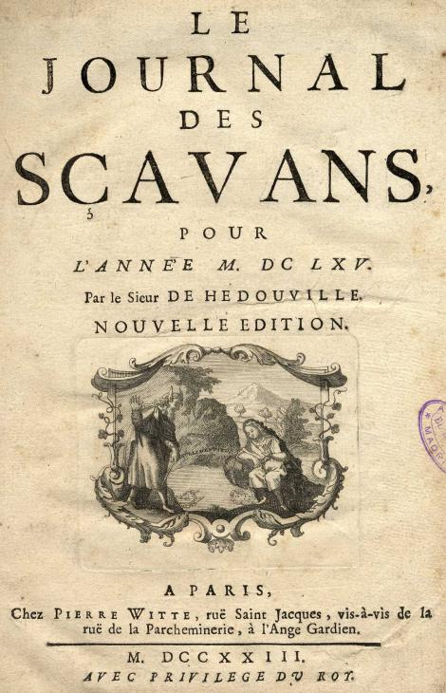
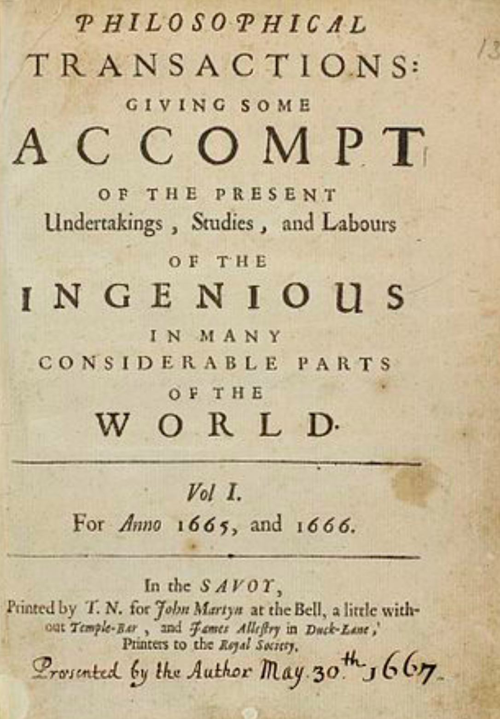
Les premières revues de recherche
Paris, 5 Janvier 1665
Londres, 6 Mars 1665

Slide 4
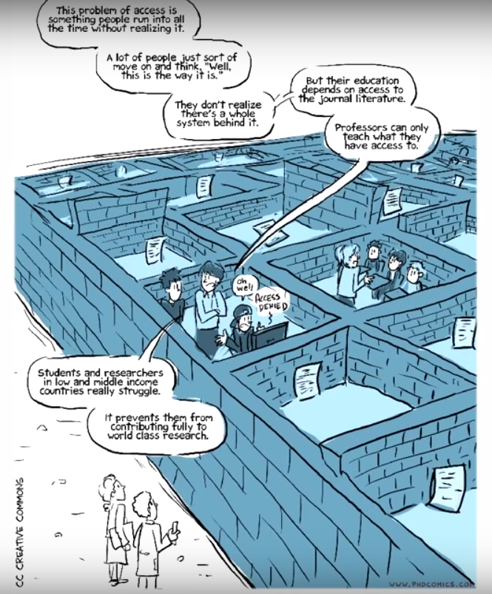
Aujourd’hui
les revues
sont à péage
Les chercheurs soumettent leurs articles en version électronique ‘prêts à imprimer’ et les évaluent gratuitement, mais doivent payer les maisons d’édition pour les lire et/ou publier.
Depuis vingt ans,
les principales revues
de recherche ont été rachetées par quelques
‘majors’ de l’édition.
What is Open Access?
www.phdcomics.com/TV

Slide 5
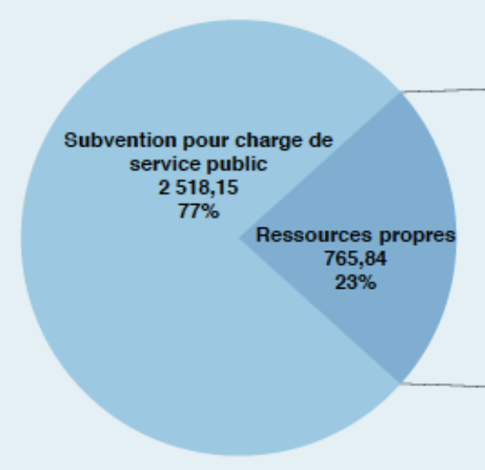
Quatre ‘majors’ dominent le marché
Quatre sociétés privées dominent le ‘marché’ des revues de recherche :
Elsevier, Springer Nature, Wiley-Blackwell et Taylor&Francis.
>>
7.6 Milliards €
C. A. de Reed-Elsevier en 2013
2.5 Millards €
Budget du CNRS en 2012
http://www.elsevier.com
http://www.dgdr.cnrs.fr

Slide 6
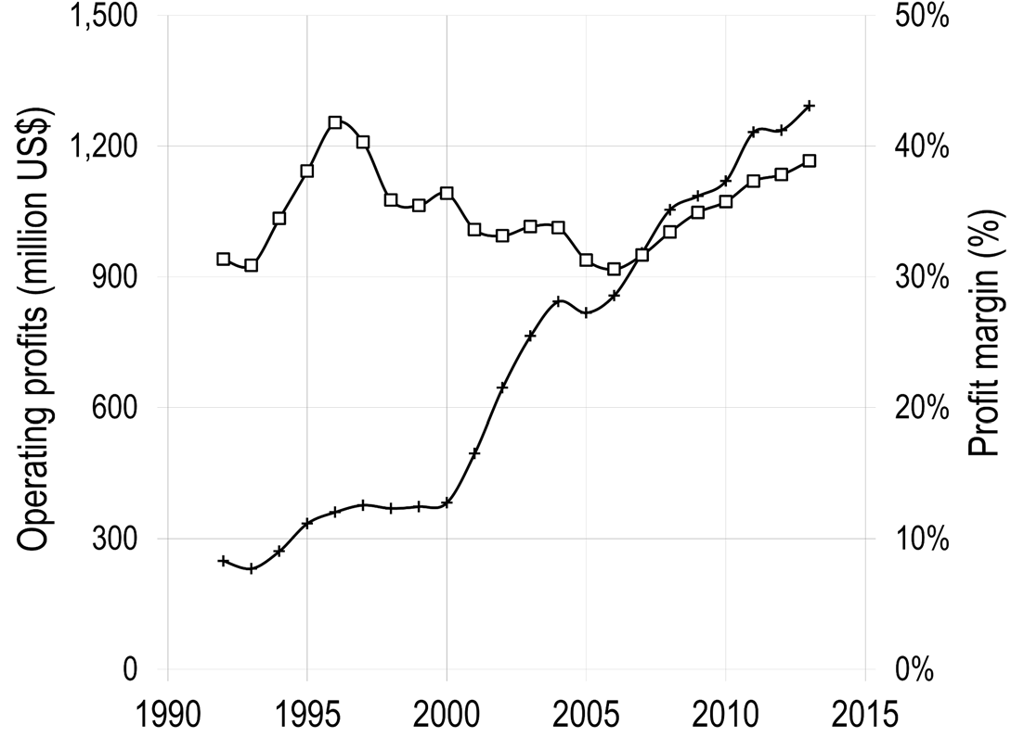
Profits opérationnels et marge de profit de Reed-Elsevier pour sa
division Scientifique, Technique et Médicale (STM) de 1990 à 2015
Profits opérationnels
Marge de profit
1.2 billion US$
Vincent Larivière et al., The Oligopoly of Academic Publishers,
PLOS one, 10th June 2015

Slide 7
A qui appartiennent les publications ?
La publication se fait aujourd’hui selon trois modèles économiques :
les revues par abonnement, où la lecture est payante,
les revues en accès libre (open access) dit ‘doré’,
où la lecture est gratuite mais la publication est payante,
les revues hybrides, où lecture et publication sont payantes
Les maisons d'édition possèdent les articles (les chercheurs doivent leur céder gratuitement leurs droits d’auteur), les revues, ainsi-que les plate-formes d’évaluation, de publication et de bibliométrie.
Depuis vingt ans le marché mondial des publications de recherche est sous le contrôle de quelques ‘majors’ (Elsevier, Springer Nature, Wiley-Blackwell, Taylor&Francis), dont les profits vont jusqu'à 40%, ceci au détriment des contribuables finançant la recherche publique.

Slide 8
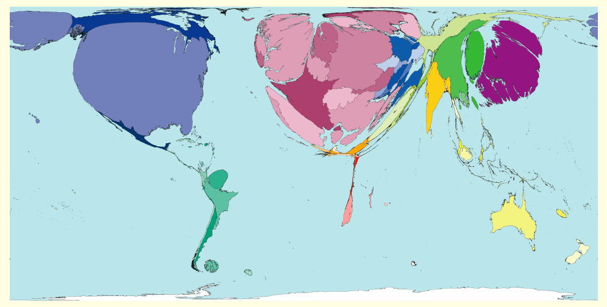
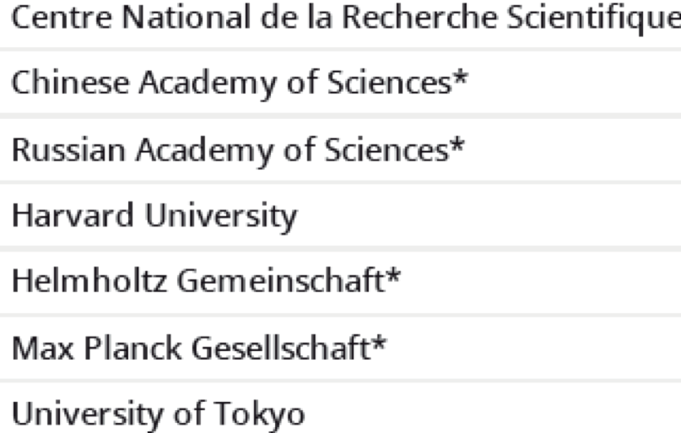
L’accès libre ‘doré’ est dangereux
Nombre d’articles de recherche publiés divisé
par le nombre d’habitants
de chaque pays
http://www.worldmapper.org
Si les chercheurs doivent payer
les maisons d’édition pour publier
leurs articles en accès libre,
la recherche française courre à la
banqueroute, et il faudra peut-être
empêcher les chercheurs de publier!
http://www.scimagoir.com

Slide 9
Les chercheurs doivent reprendre le contrôle
Aujourd’hui les maisons d'édition possèdent les revues, les plateformes, qui sont utilisées pour l’évaluation et la diffusion des articles, et le plus souvent les articles car elles obligent les chercheurs à leur céder gratuitement leurs droits d’auteur.
Ce modèle économique date de l’ère de l’imprimerie, quand on n’avait pas Internet, mais n’a plus de sens à l’ère numérique, sinon d’augmenter le profit des ‘majors’ et de leurs actionnaires.
Les chercheurs doivent reprendre le contrôle des revues,
dont ils assurent l’évaluation par les pairs, et des articles qu’ils publient, afin de maximiser leur dissémination grâce à Internet.
Pour en savoir plus, voir sur YouTube :
#DataGueule 63, Privés de savoir?

Slide 10
Formulaire de transfert de ‘copyright’ que nous avons dû signer le
24 Janvier 2017 pour notre article accepté par le Journal of Turbulence

Slide 11
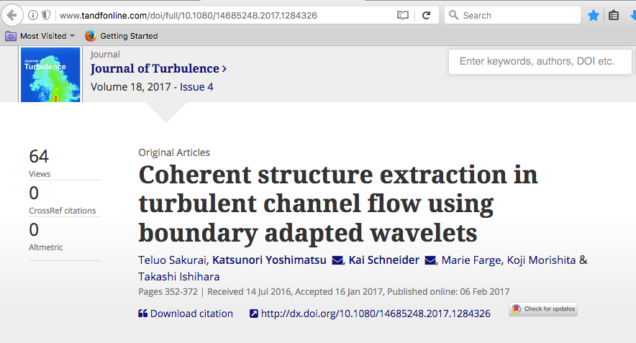
Notre article a été publié électroniquement le 6 Février 2017
mais pour le lire en ligne nous devons payer !
Tout le monde, auteurs compris,
doit verser 82 € à Taylor&Francis
pour acheter le droit de lire en ligne
notre article pendant 30 jours, au plus !

Slide 12
Ce que proposent les chercheurs
Les auteurs gardent leur droit d’auteur
et mettent leurs articles en accès libre dit ‘diamant’
sous une licence Creative Commons CC-BY.
Les journeaux appartiennent aux comités éditoriaux,
composés exclusivement de chercheurs qui continuent
d’assurer bénévolement l’évaluation par les pairs.
Les institutions publiques financent et possèdent les plateformes
d’évaluation et de publication, développées en logiciel libre.
Les bibliothécaires aident les chercheurs à publier leurs articles
grâce aux plateformes et les maisons d’édition assurent divers services
après avoir été mises en concurrence par appel d’offre.

Slide 13
La meilleure solution actuelle
Aujourd’hui les ‘majors’ de l’édition imposent leur modèle dit ‘doré’,
où les chercheurs doivent payer pour publier leurs articles. Ceci est inadmissible du point de vue éthique et conduit à la création
de nombreuses revues de mauvaises qualité, voire ‘bidons’.
http://openscience.ens.fr/MARIE_FARGE2011_AVIS_COMITE_ETHIQUE_CNRS
La meilleure façon de gérer la transition est le modèle dit ‘vert’, où les chercheurs publient dans les revues qu’ils préfèrent et déposent aussi une version de leurs articles dans des archives publiques ouvertes.
http://openscience.ens.fr/MARIE_FARGE2017_BOOK_CHAPTER_COMMISSION
Certaines revues autorisent ce dépôt dès la date de publication.
La Loi Lemaire pour la République Numérique du 7 Octobre 2016
rend ce dépôt légal, au plus six ou douze mois après la publication.

Slide 14
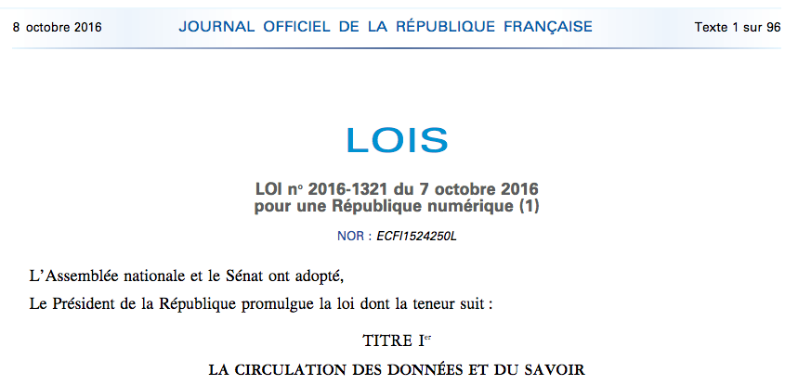
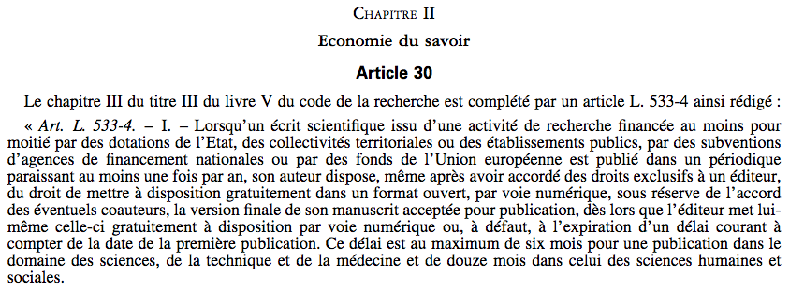
Journal Officiel
du 8 Octobre 2016

Slide 15
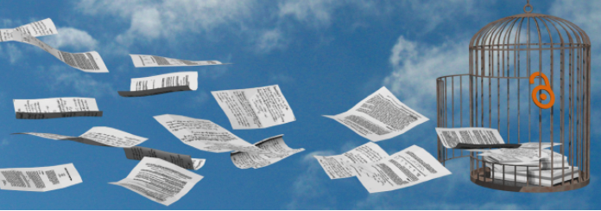
Plateforme pour développer l’accès libre
http://dissem.in
‘Spot your own paywalled papers. Liberate them in one click!’
Cette plateforme a été créée en 2014 par Antonin Delpeuch,
quand il était étudiant en math-informatique à l’ENS Paris.

Slide 16
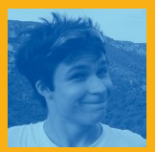
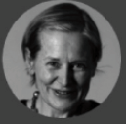
L’équipe CAPSH/dissem.in
La plate-forme dissem.in est développée par l’association Loi 1901 CAPSH
(Comité pour l’Accessibilé aux Publications en Sciences et Humanités)
créée le 5 Septembre 2015 et domiciliée à Cluny (Saône-et-Loire).
Antonin Delpeuch
http://openscholarchampions.eu
Antoine Amarilli
Thomas Bourgeat
Marie Farge
Pablo Rauzy

Slide 17
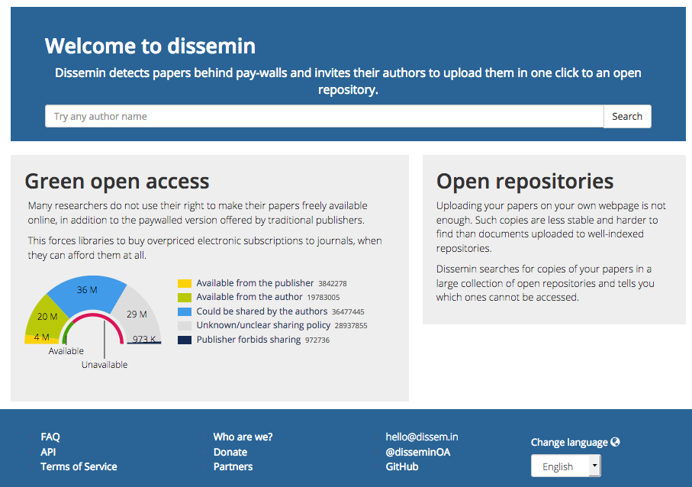
dissem.in trouve les articles des chercheurs
Dissem.in moissonne parmi
plus de 90 millions d’articles

Slide 18
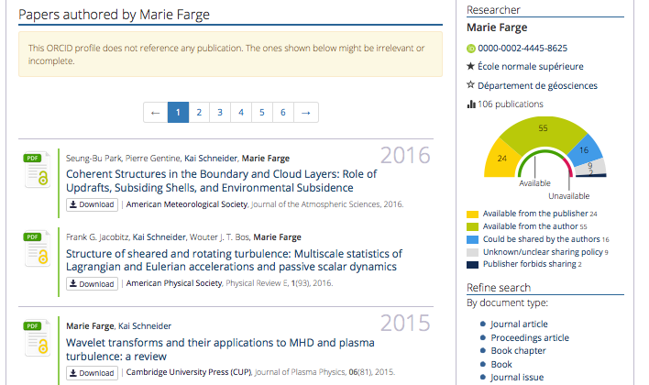
Les articles déjà
en accès libre
sont téléchargeables gratuitement :

Slide 19
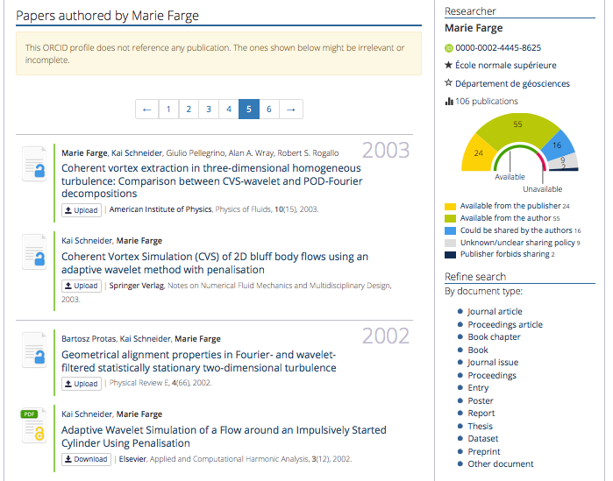
Les articles pas encore
en accès libre
peuvent être deposés en deux clics :

Slide 20
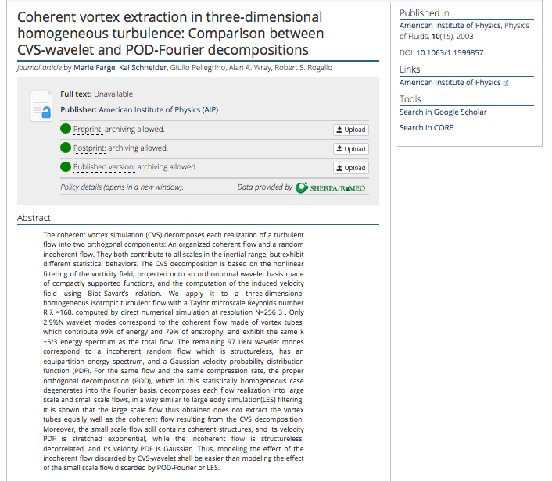
For each article
Dissem.in checks
which version
the publisher
allows to deposit
in open access
and
provides
a very simple way
to deposit it in an
open repository
(e.g., Zenodo, HAL).

Slide 21
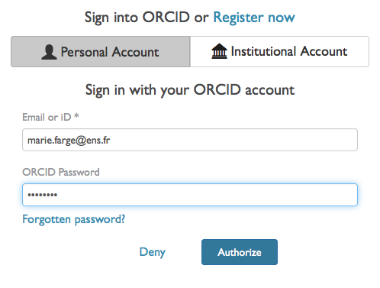
dissem.in met les articles en accès libre
Seul l’auteur de l’article est autorisé à le faire et doit s’enregistrer.
Il lui est conseillé d’utiliser ORCID pour éviter les conflits de noms.

Slide 22
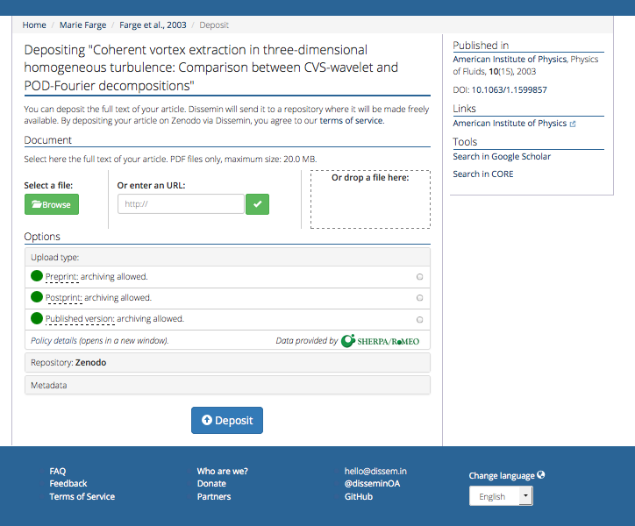
Un premier clic
pour choisir la
version à libérer

Slide 23
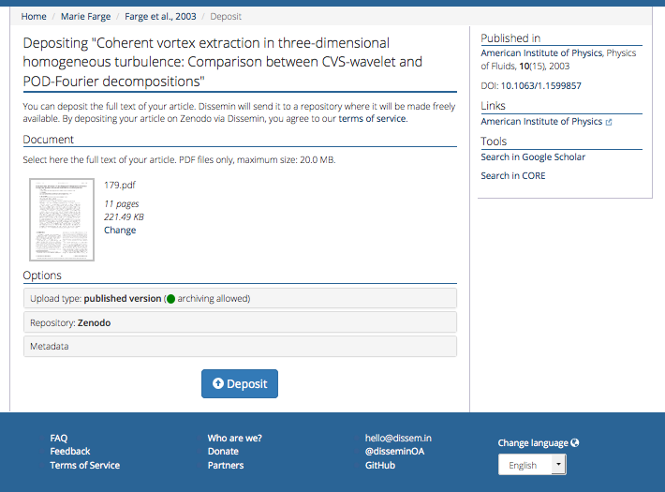
Un second clic pour
la déposer dans
l’archive ouverte
Zenodo qui est
au CERN

Slide 24
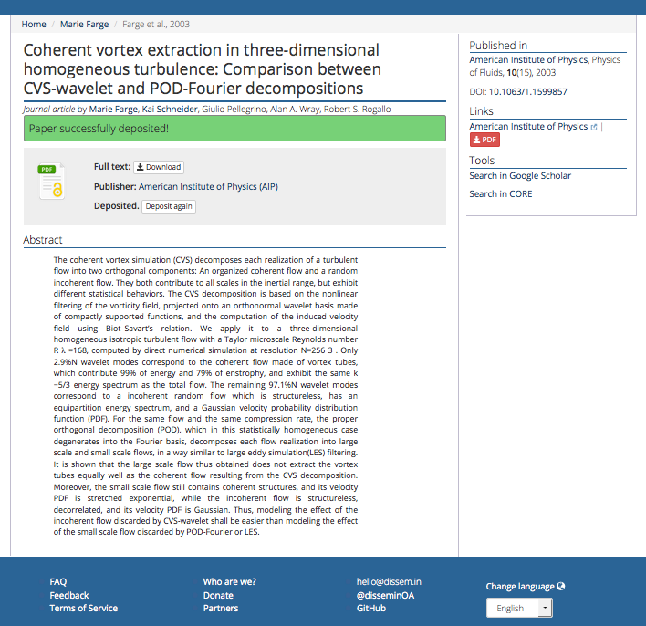
Maintenant tout le monde peut télécharger gratuitement cet article
à partir de la plateforme Zenodo du CERN, qui fait partie du réseau
OpenAIRE financé par la Commission Européenne

Slide 25
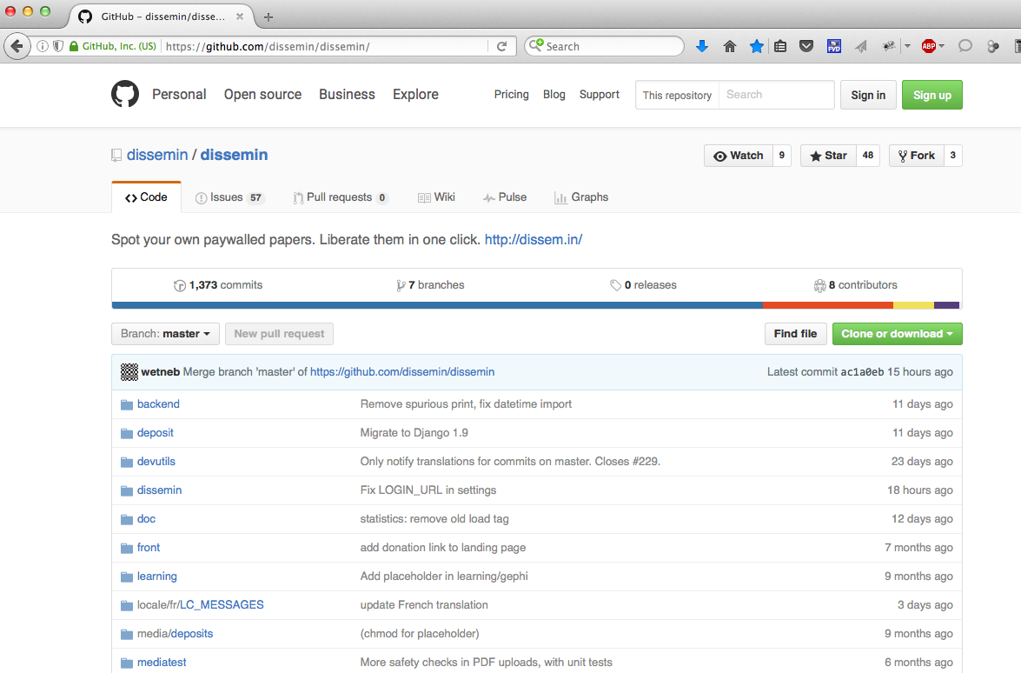
Le code source de Dissemin est sur GitHub
Le téléchargement
du code source
est gratuit

Slide 26
Développement de dissem.in
Date de création par Antonin Delpeuch
Antonin
Ryan
Vous pouvez participer à son développement en Python !

Slide 27
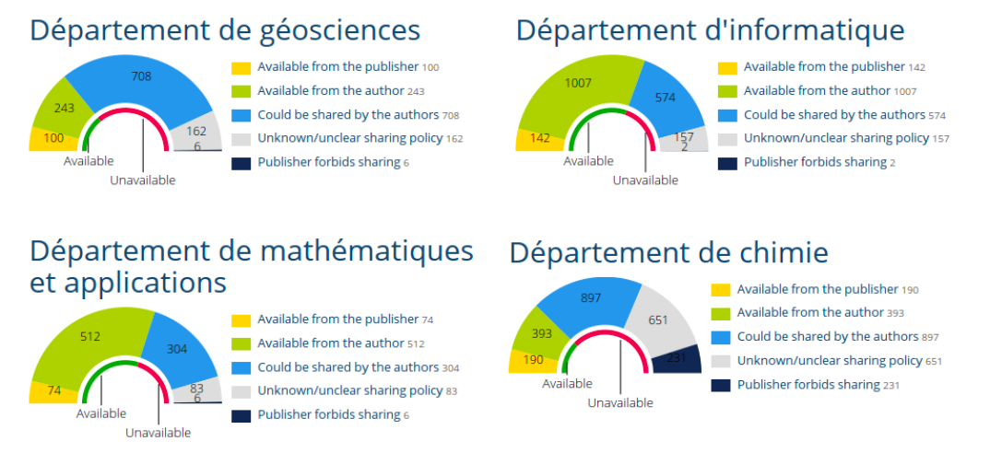
Pour connaître les articles d’une institution
dissem.in permet de retrouver l’ensemble des articles de recherche publiés
par une institution, ceci à partir de la liste des chercheurs qui y travaillent.
Voici, à titre d’exemple, le cas de l’Ecole Normale Supérieure (ENS) Paris :
http://dissem.in/institution/1/

Slide 28
http://dissem.in/institution/1/

Slide 29
La connaissance est un bien commun
Les idées ne sont pas de même nature qu’un bien matériel car,
quand vous donnez une idée à quelqu’un vous ne la perdez pas.
Cela n’a donc pas de sens de vouloir commercialiser la connaissance, voire spéculer sur elle, car cela entrave son développement.
Une idée ne se développe que si elle est partagée, discutée, vérifiée.
Les articles de recherche sont de biens communs à protéger.
Charlotte Hess and Elinor Ostrom,
Understanding knowledge as a Commons,
MIT Press, 2006
Elinor Orstrom a eu le Prix Nobel de sciences économiques en 2009 pour :
‘her analysis of economic gouvernance, especially the commons
showing how common resources can be managed successfully
by the people who use them rather than
by governments or private companies’.

Slide 30
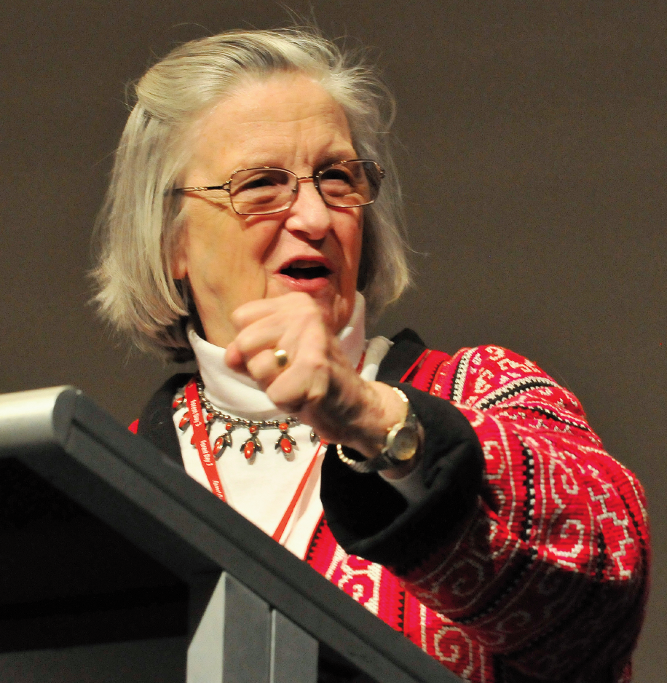
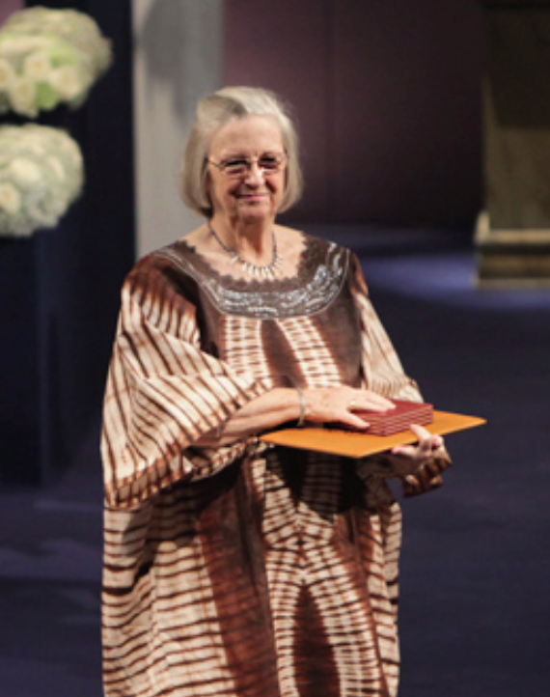
Elinor Ostrom (1933-2012)
Elle était professeure de
sciences politiques
à l’université de l’Indiana (USA).
Elle est la seule femme a avoir reçu
le Prix Nobel de sciences économiques.

Slide 31
'Scholarly publishing and peer-reviewing in open access’, Marie Farge, 2017
in 'Europe’s Future: Open Science, Open Innovation, and Open to the World’, European Commission, DG Research, Science and Innovation, May 2017
‘Consequently to Brexit, the European Commission could reconsider the present negotiation about European copyright law. Indeed, besides United Kingdom, other Commonwealth members and United States of America that are ruled by copyright, most of United Nations members are ruled by author's law. Europe could then play a leading role to promote author's law, to give a better protection to authors and a legal status to knowledge commons.’
Charlotte Hess and Elinor Ostrom,
Understanding knowledge as a Commons,
MIT Press, 2006

Slide 32
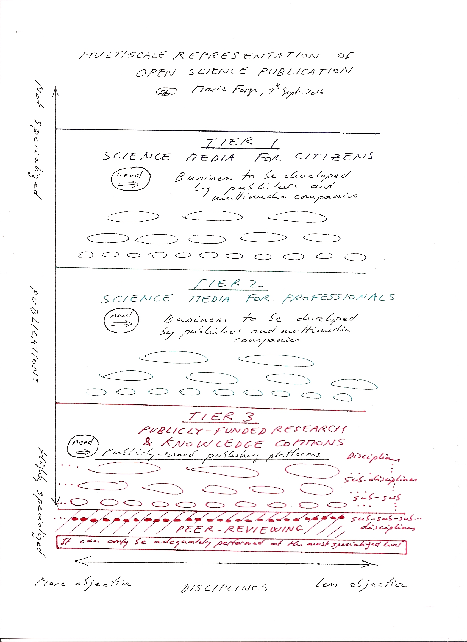
L’ensemble des publications scientifiques
Publications
d’information
scientifique pour
les citoyens
Publications
de veille
scientifique pour
les entreprises
Publications
évaluées par
les pairs pour
les chercheurs

Slide 33
http://openscience.ens.fr/
http://openscience.ens.fr/MARIE_FARGE/
http://wavelets2.ens.fr
'Scholarly publishing and peer-reviewing in open access’, Marie Farge, 2017
in 'Europe’s Future: Open Science, Open Innovation, and Open to the World’, European Commission, DG Research, Science and Innovation, May 2017
http://dissem.in
http://association.dissem.in
https://github.com/dissemin
@disseminOA
Antonin Delpeuch <antonin@delpeuch.eu>
Marie Farge <marie.farge@ens.fr>
Team Dissemin <team@dissem.in>

